Slide 1

Работа с требованиями с применением инструмента Enterprise Architect
Тамара Ушурова
Главный системный аналитик
Analyst Days
Москва, 1 декабря 2018
Notes:
Добрый день, товарищи аналитики
Меня зовут Тамара Ушурова. Я работаю в компании Custis. Мы занимаемся заказной и продуктовой разработкой информационных систем. Нашими клиентами уже долгое время являются …
Сегодня хочу поделиться с вами своим опытом, своими наблюдениями и заключениями. Надеюсь, мой доклад вдохновит вас на действия, в этом случае доклад послужит вам пошаговой инструкцией.

Slide 2
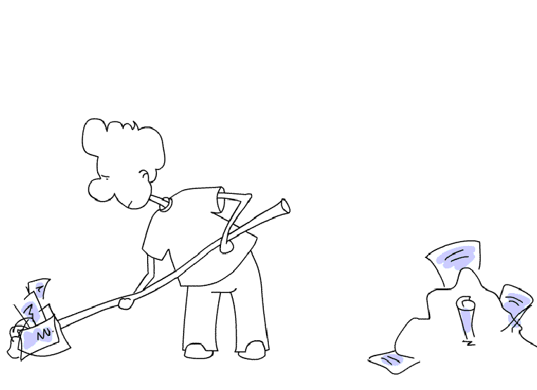
Что такое работа с требованиями
Notes:
Позвольте вам кое-что показать. Это то, как в большинстве компаний происходит работа с требованиями. Аналитик усердно собирает требования, либо они уже пришли к нам на вход в виде совершенно конкретного ТЗ. Проектная команда заботится об этих требованиях, не разлучает их и носит с собой. В результате мы получаем и «случайно» забытые требования, и трудности с восстановлением картины какое требование какими функциями реализовано, и с разностью восприятия требования заказчиком до его реализации и после, и, как следствие, череда неприятных разговоров с стейкхолдерами. Отсюда репутационные риски, ибо даже если удалось разрешить ситуацию, «осадочек-то остался»

Slide 3
Проблема
Сбор и анализ требований производятся либо до проектирования, либо на его начальных стадиях,
НО дальше требования не сопровождаются
Notes:
Я сформулировала проблему так:__
Мы, аналитики, вообще по природе своей молодцы, кто бы что ни говорил. Мы знаем как собирать и анализировать требования, мы знаем как сопровождать их, но не всегда умеем применять это на практике, или нам просто это не дают сделать внешние не слабые силы)

Slide 4
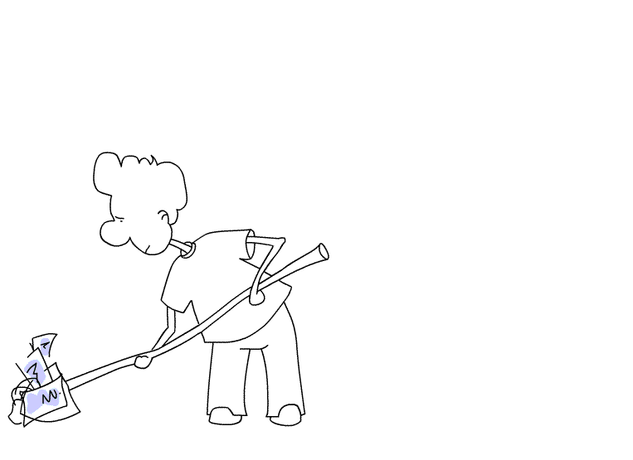
Какой должна быть работа с требованиями
Notes:
Я организовала процесс следующим образом, исходя из лучших практик:
Мы собираем требования, аккуратно обрабатываем их, бережно устанавливаем связи от требования к конкретному UseCase, которым оно реализуется и можем отследить эту связь в обратном порядке.
Помощь в решении найдена в RUP:
«…систематизированный подход к поиску, документированию, организации и отслеживанию изменчивых требований к системе»
Рассматривая RUP К.Ларман сформулировал:
«…требования должны постоянно и грамотно корректироваться в процессе описания прецедентов…» Требования изменяются, даже если формулировка при этом остается прежней. Здесь я приведу свою любимую цитату от одного из заказчиков «я написал не то, что хотел сказать»
В качестве инструмента помощника мы используем Enterprise Architect. Дальше я буду вести свой рассказ в контексте что нам предлагает RUP в части жизненного цикла процесса управления требованиями и как это можно реализовать в Enterprise Architect

Slide 5
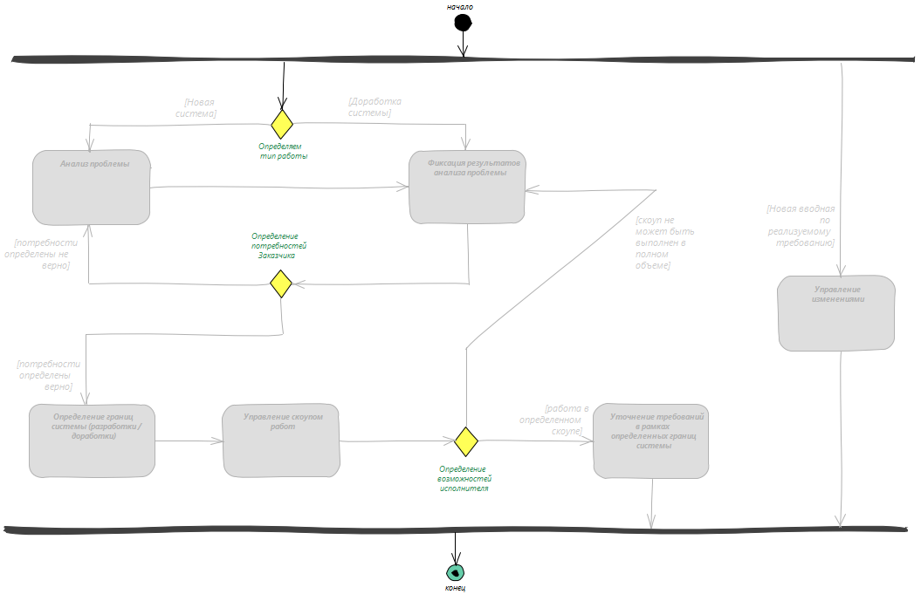
Процесс работы с требованиями
Анализ проблемы
Фиксация результатов анализа проблемы
Управление изменениями
Определение границ системы (разработки или доработки)
Управление скоупом работ
Уточнение требований в рамках определенных границ системы
Notes:
К чему стремиться
Фильтруем потребности ЗЛ: функциональные, нефункциональные
Из потребностей ЗЛ формируем требования
Формируем глоссарий (проблемы – несколько названий у одной сущности, погружение нового аналитика в контекст)
Выделяем Use Case, Actor
Uses Story – любые частности, которые заведены в компании, и целью которых является очертить рамки.

Slide 6
Анализ проблемы
Анализ проблемы
Анализ проблемы
Фиксация результатов анализа проблемы
Управление изменениями
Определение границ системы (разработки или доработки)
Управление скоупом работ
Уточнение требований в рамках определенных границ системы
Notes:
К чему стремиться
Фильтруем потребности ЗЛ: функциональные, нефункциональные
Из потребностей ЗЛ формируем требования
Формируем глоссарий (проблемы – несколько названий у одной сущности, погружение нового аналитика в контекст)
Выделяем Use Case, Actor
Uses Story – любые частности, которые заведены в компании, и целью которых является очертить рамки.

Slide 7
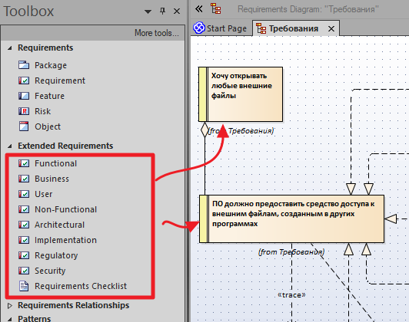
Фильтрация потребностей

Slide 8
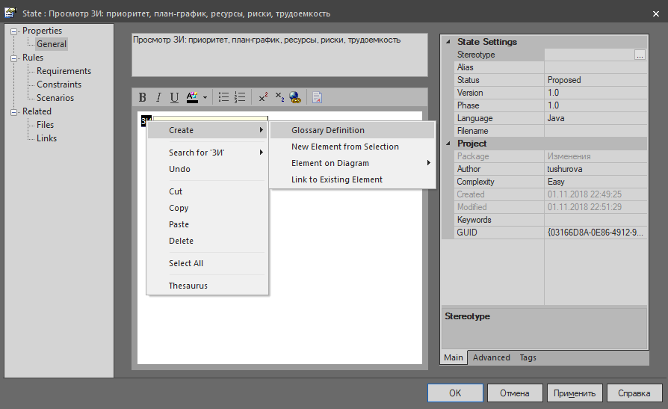
Создание глоссария

Slide 9
Фиксация результатов анализа проблемы
Фиксация результатов анализа проблемы
Фиксация результатов анализа проблемы
Управление изменениями
Определение границ системы (разработки или доработки)
Управление скоупом работ
Уточнение требований в рамках определенных границ системы
Notes:
К чему стремиться
Фильтруем потребности ЗЛ: функциональные, нефункциональные
Из потребностей ЗЛ формируем требования
Формируем глоссарий (проблемы – несколько названий у одной сущности, погружение нового аналитика в контекст)
Выделяем Use Case, Actor
Uses Story – любые частности, которые заведены в компании, и целью которых является очертить рамки.

Slide 10
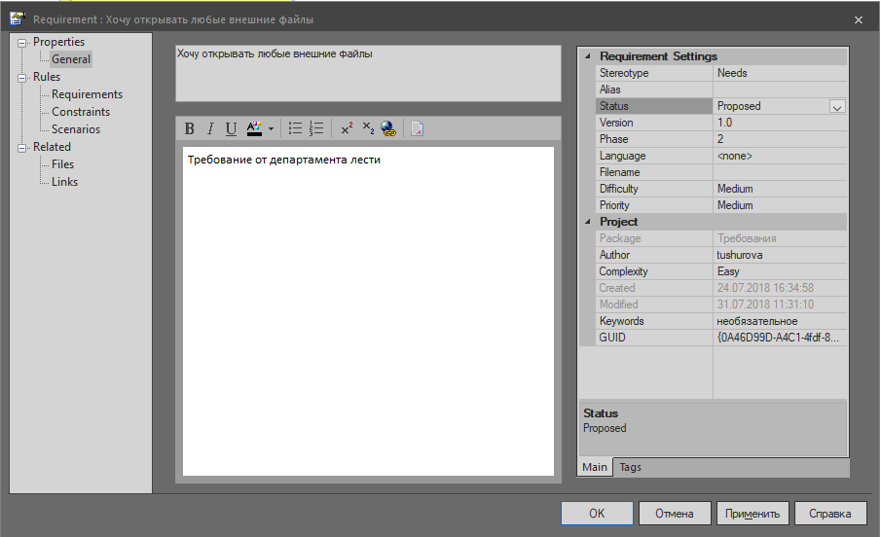
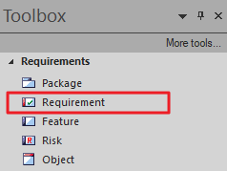
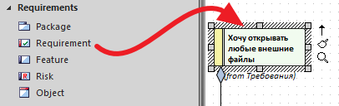
Элемент Требование в EA: диаграмма требований
Notes:
Завести требования в качестве элемента Requirement (вручную либо импорт csv с предварительной настройкой)

Slide 11
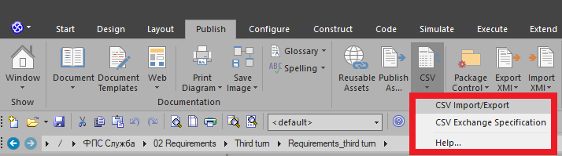
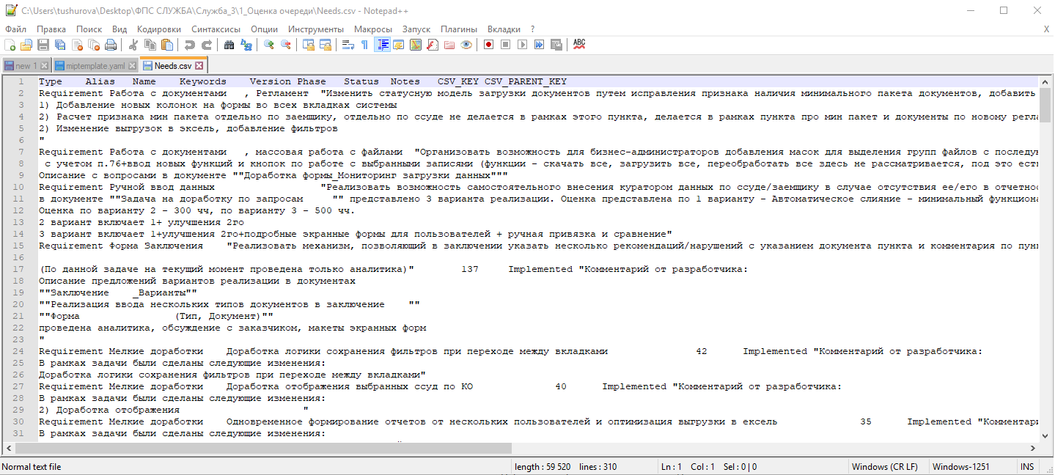
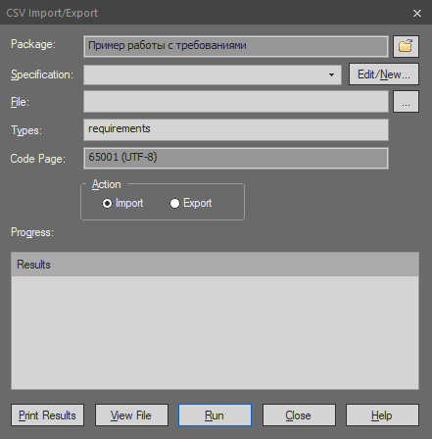
Элемент Требование в EA: импорт исторических данных
Notes:
Требования можно импортировать из csv

Slide 12
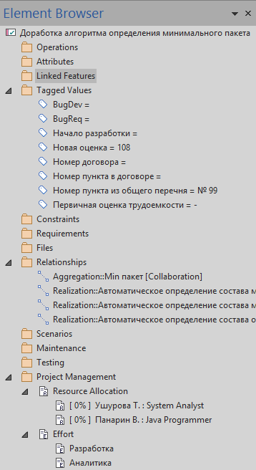
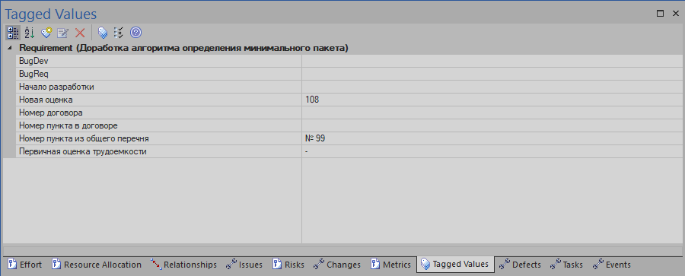
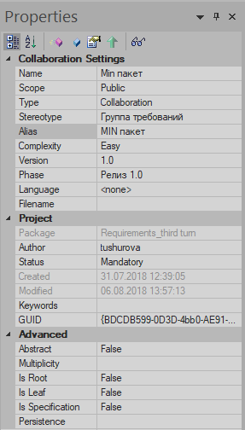
Просмотр свойств требований
Notes:
Для каждого требования указываем исходную информацию о требовании (Источник, приоритет, оценка О1)

Slide 13
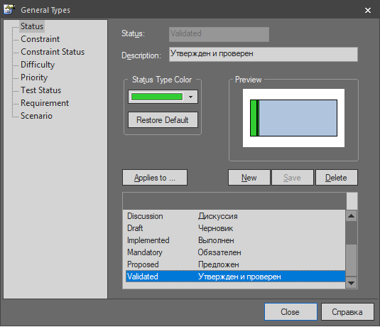
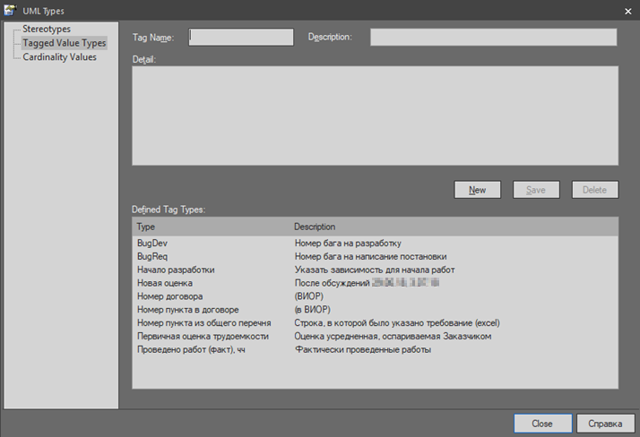
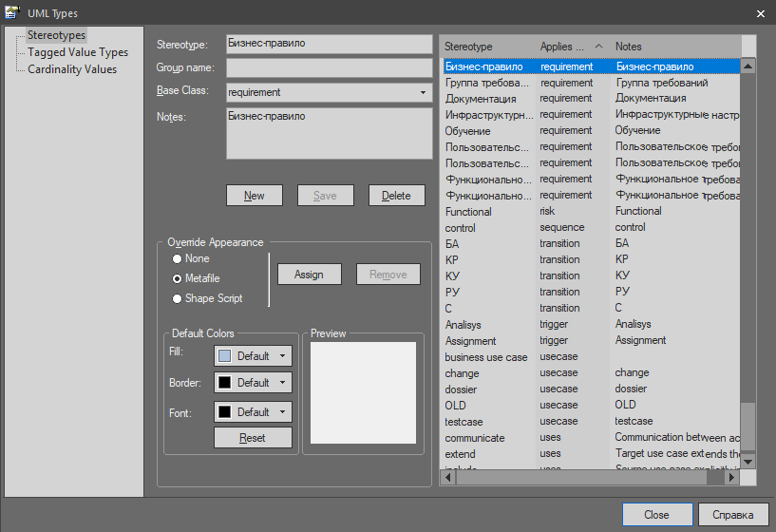
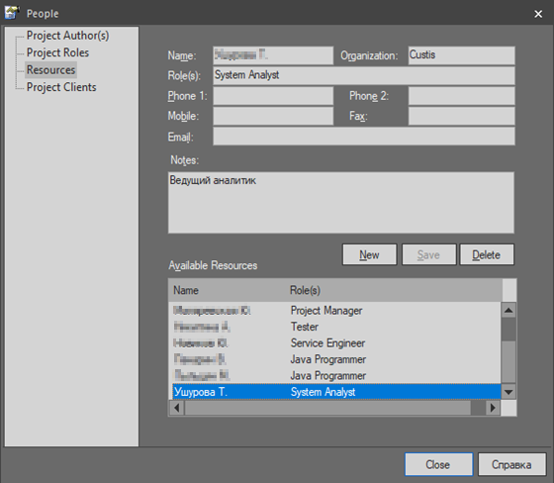
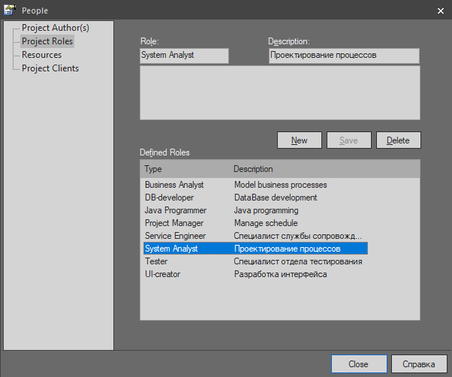
Настройка требования для отображения
Notes:
Для того, чтобы ввести все необходимые данные нужно произвести настройки:
Создать тэги
Создать стереотипы
Завести роли
Завести людей
Произвести персонализированную настройку типов требований
Произвести персонализированную настройку статусов

Slide 14
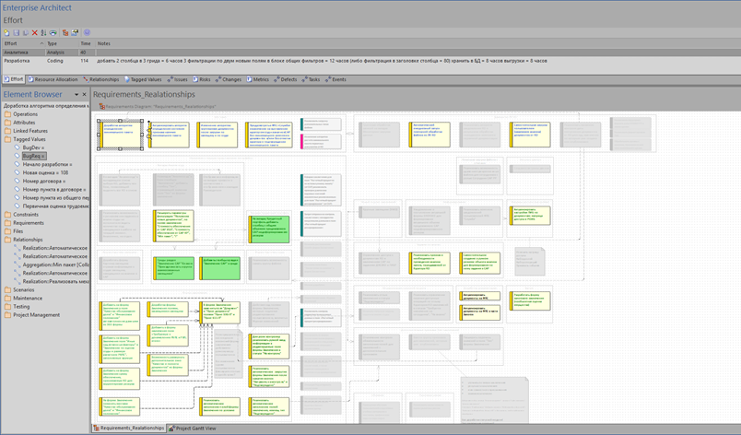
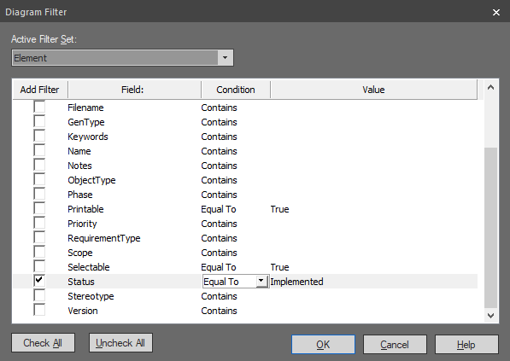
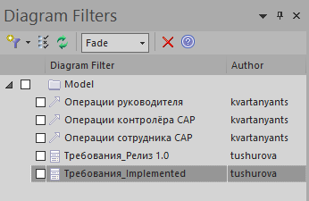
Настройка отображения требований
Notes:
Для удобства работы с фильтрами можно настроить фильтры

Slide 15
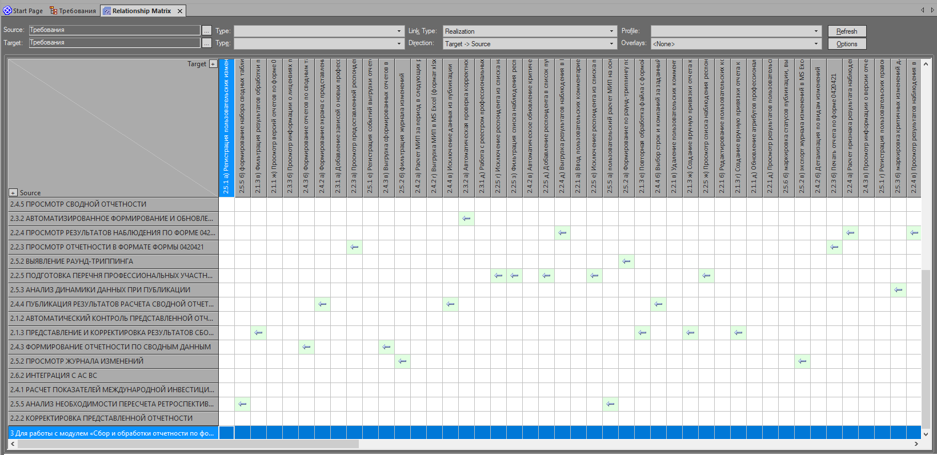
Трассировка требований на потребности
Notes:
Далее собираем диаграмму требований с распределением по группам:
В результате по указанным ассоциациям выстраиваем матрицу трассировки требований на группы:

Slide 16
Определение границ системы
Управление изменениями
Определение границ системы (разработки или доработки)
Определение границ системы (разработки или доработки)
Управление скоупом работ
Уточнение требований в рамках определенных границ системы
Notes:
К чему стремиться
Фильтруем потребности ЗЛ: функциональные, нефункциональные
Из потребностей ЗЛ формируем требования
Формируем глоссарий (проблемы – несколько названий у одной сущности, погружение нового аналитика в контекст)
Выделяем Use Case, Actor
Uses Story – любые частности, которые заведены в компании, и целью которых является очертить рамки.

Slide 17
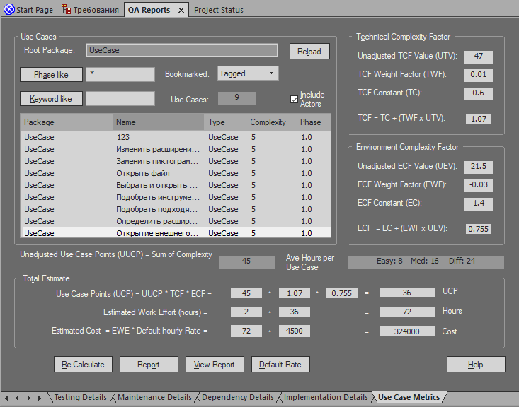
Оценка трудоемкости по Use Case

Slide 18
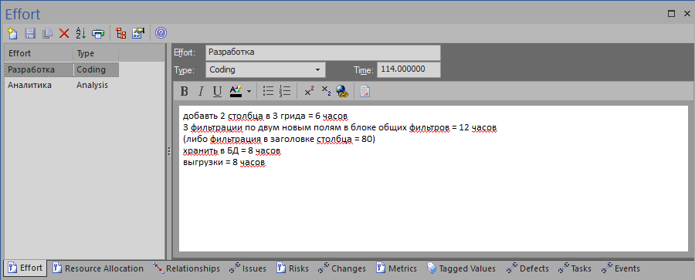
Оценка трудоемкости

Slide 19
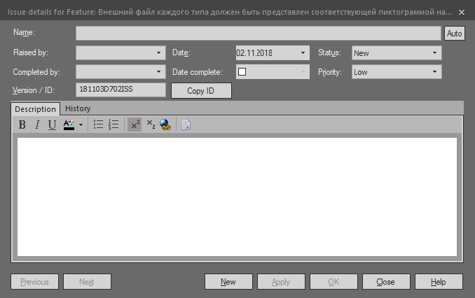
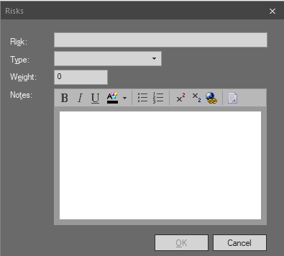
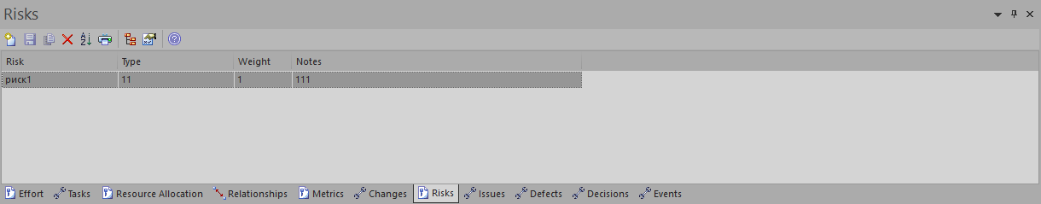
Оценка реализуемости требований
Notes:
Риски (определенные неопределённости) h, m, l
Оценка нестабильности формулировки h, m, l
Уточнение матрицы трассировки

Slide 20
Управление скоупом работ
Управление изменениями
Управление скоупом работ
Управление скоупом работ
Уточнение требований в рамках определенных границ системы
Notes:
К чему стремиться
Фильтруем потребности ЗЛ: функциональные, нефункциональные
Из потребностей ЗЛ формируем требования
Формируем глоссарий (проблемы – несколько названий у одной сущности, погружение нового аналитика в контекст)
Выделяем Use Case, Actor
Uses Story – любые частности, которые заведены в компании, и целью которых является очертить рамки.

Slide 21
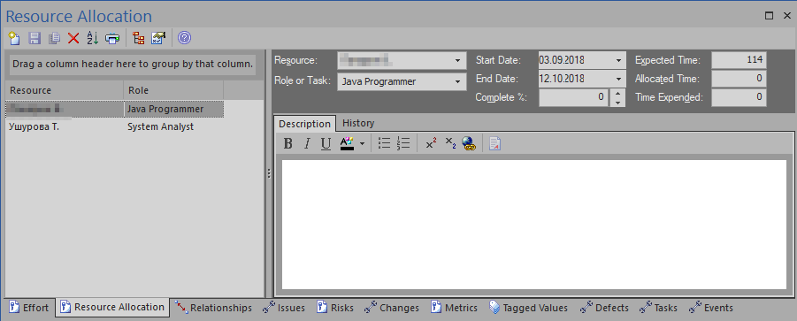
Распределение ресурсов

Slide 22
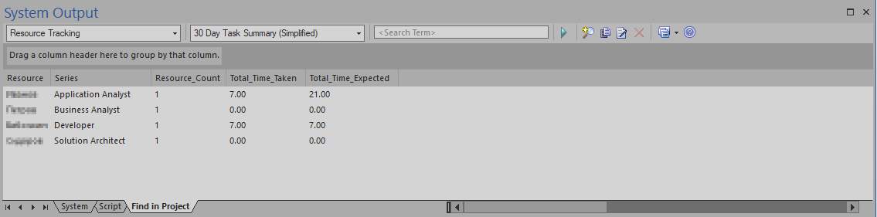
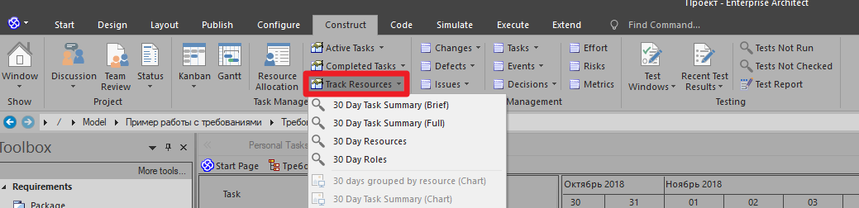
Отслеживание реализации

Slide 23
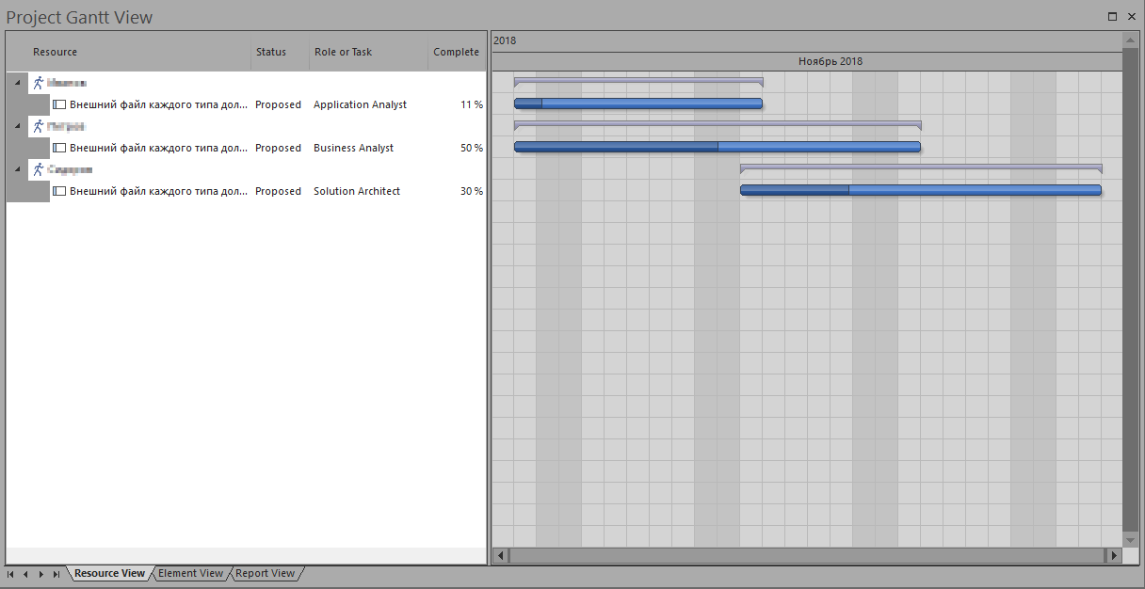
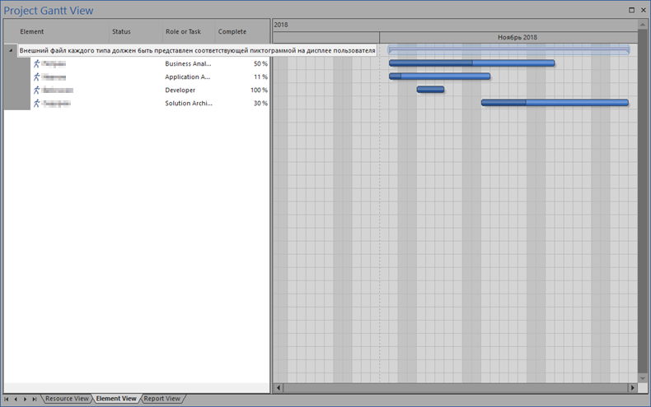
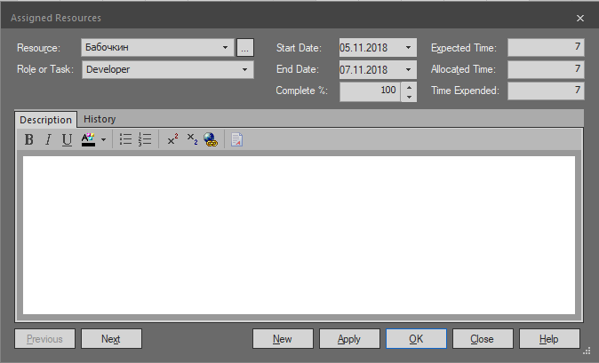
Диаграмма Ганта
Notes:
Позволяет произвести различную группировку:
От задачи
От исполнителя

Slide 24
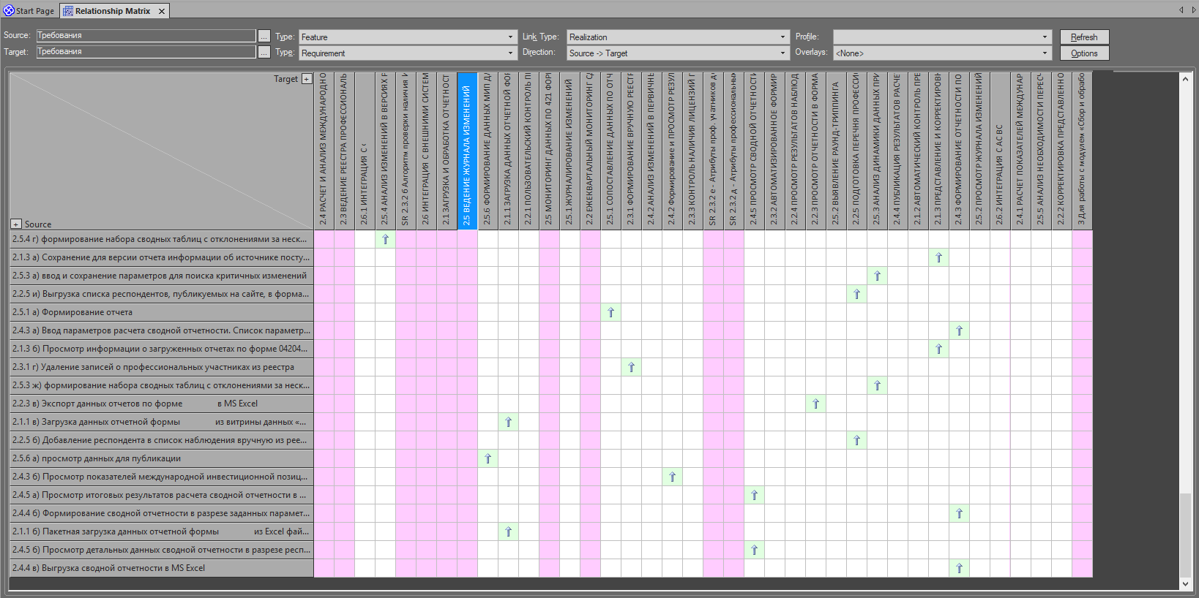
Трассировка требований на функции

Slide 25
Уточнение требований
Управление изменениями
Уточнение требований в рамках определенных границ системы
Уточнение требований в рамках определенных границ системы
Notes:
К чему стремиться
Фильтруем потребности ЗЛ: функциональные, нефункциональные
Из потребностей ЗЛ формируем требования
Формируем глоссарий (проблемы – несколько названий у одной сущности, погружение нового аналитика в контекст)
Выделяем Use Case, Actor
Uses Story – любые частности, которые заведены в компании, и целью которых является очертить рамки.

Slide 26
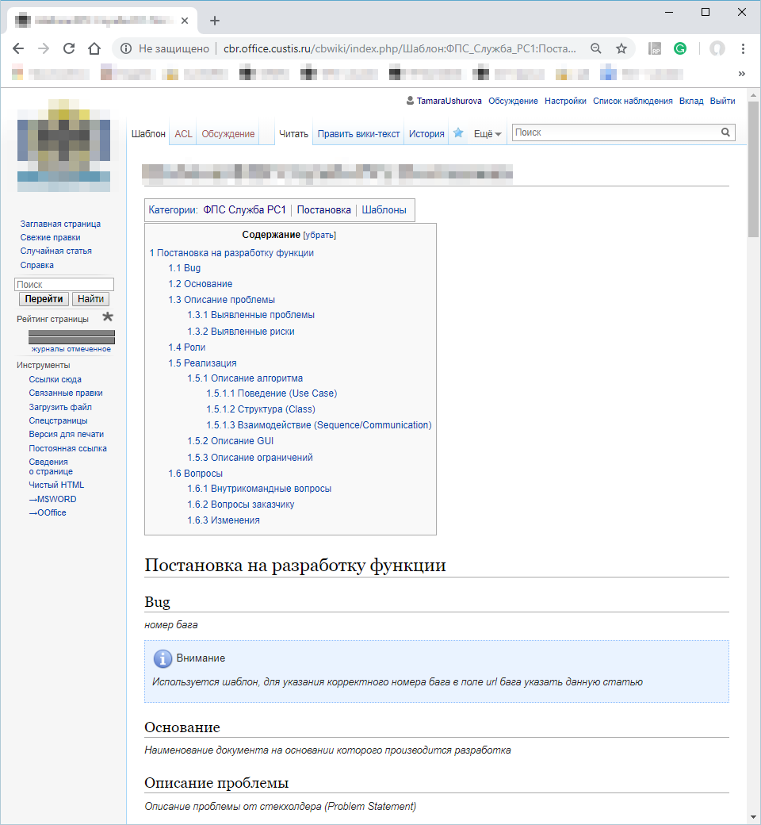
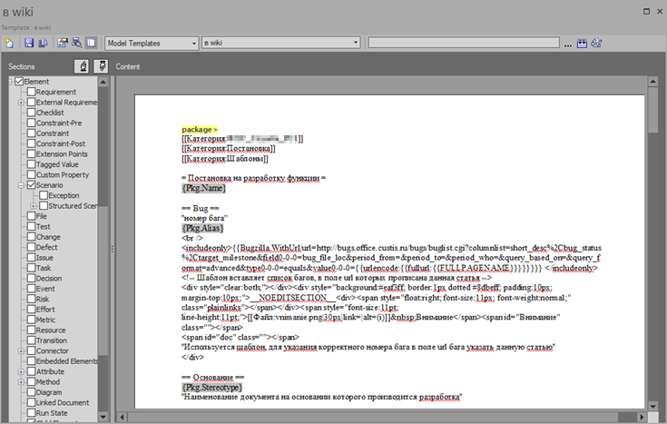
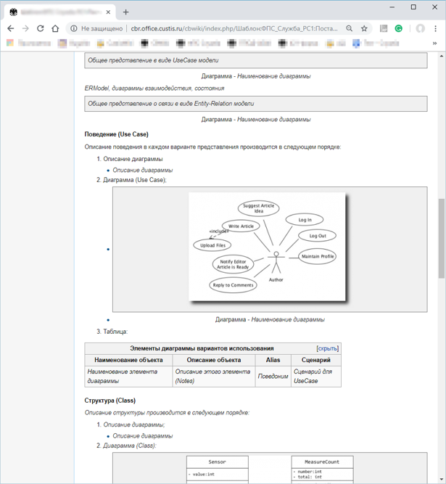
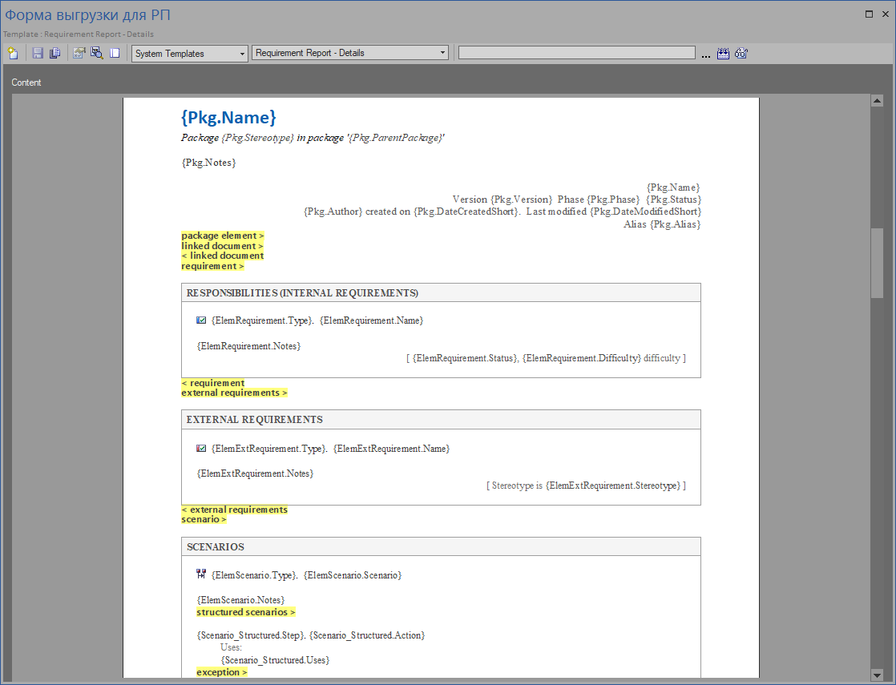
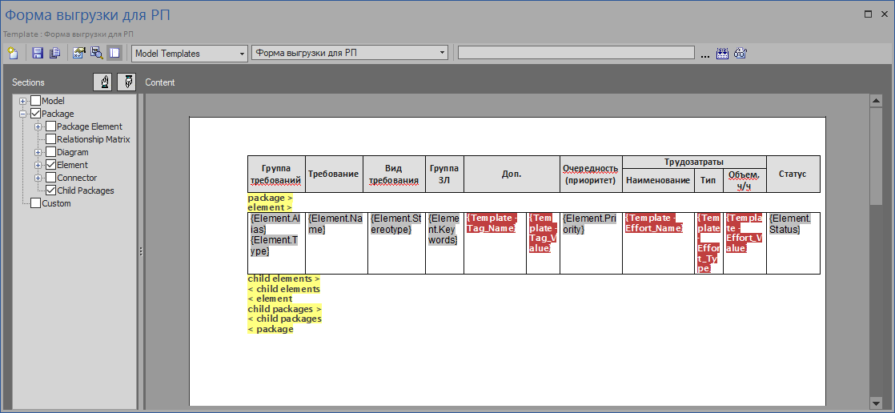
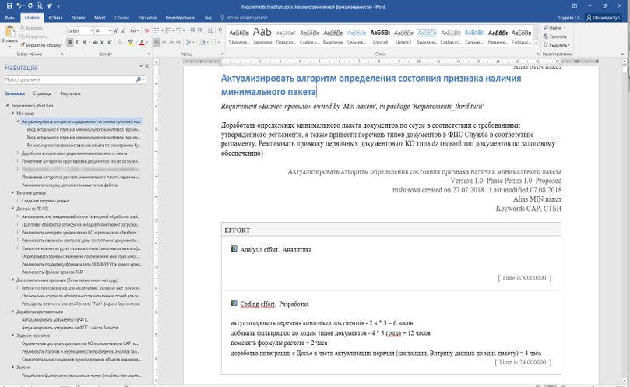
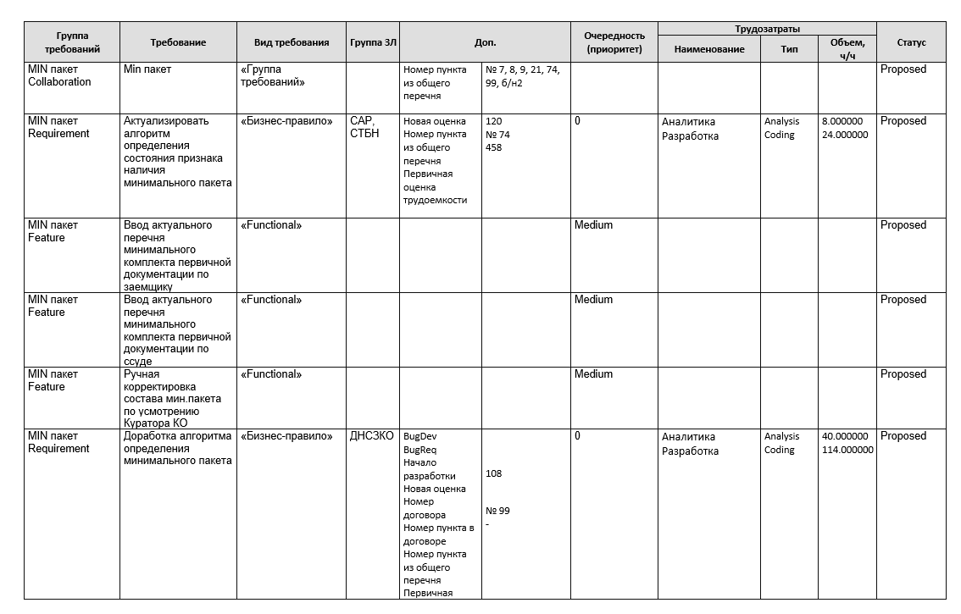
Выгрузка постановок из EA
System Template
User Template
Notes:
Для выгрузки РП перечня требований можно создать свой шаблон
Либо воспользоваться имеющимся

Slide 27
Управление изменениями
Управление изменениями
Управление изменениями
Notes:
К чему стремиться
Фильтруем потребности ЗЛ: функциональные, нефункциональные
Из потребностей ЗЛ формируем требования
Формируем глоссарий (проблемы – несколько названий у одной сущности, погружение нового аналитика в контекст)
Выделяем Use Case, Actor
Uses Story – любые частности, которые заведены в компании, и целью которых является очертить рамки.

Slide 28
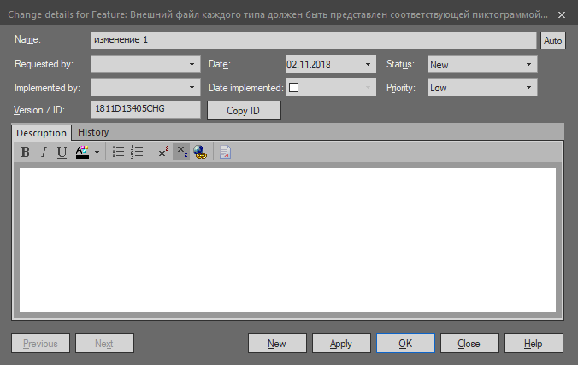
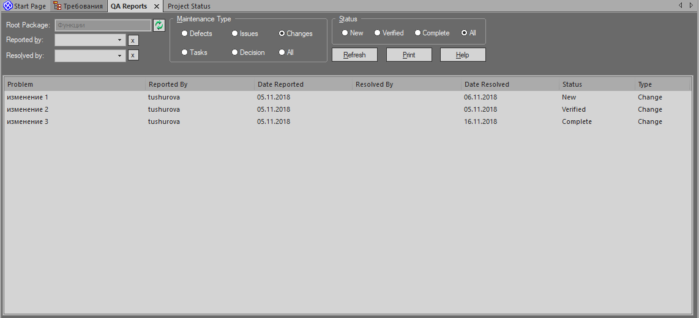
Элемент Изменение в EA
Notes:
Зафиксированные в таком виде изменения являются свойствами элемента, они не отображаются в виде отдельных объектов на диаграмме. Однако, преднастроенный поиск по change выдаст список изменений и связь с элементом-владельцем данного свойства, кто внес изменения и когда. Кроме того, здесь сохраняется историчность.

Slide 29
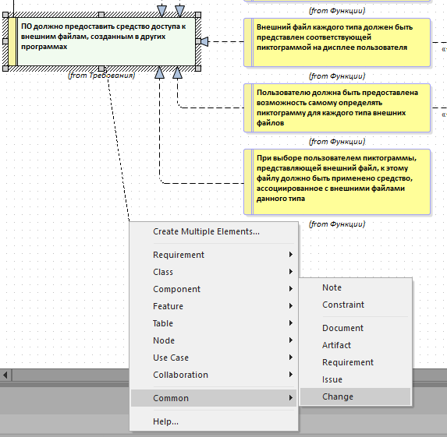
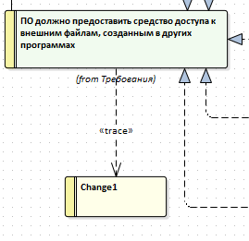
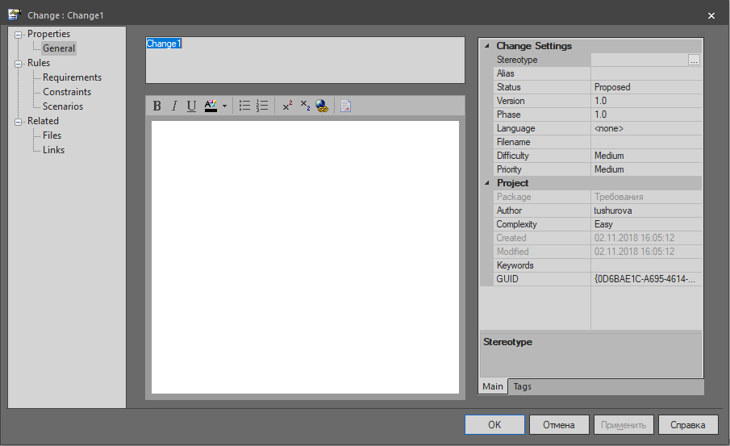
Изменения на диаграмме

Slide 30
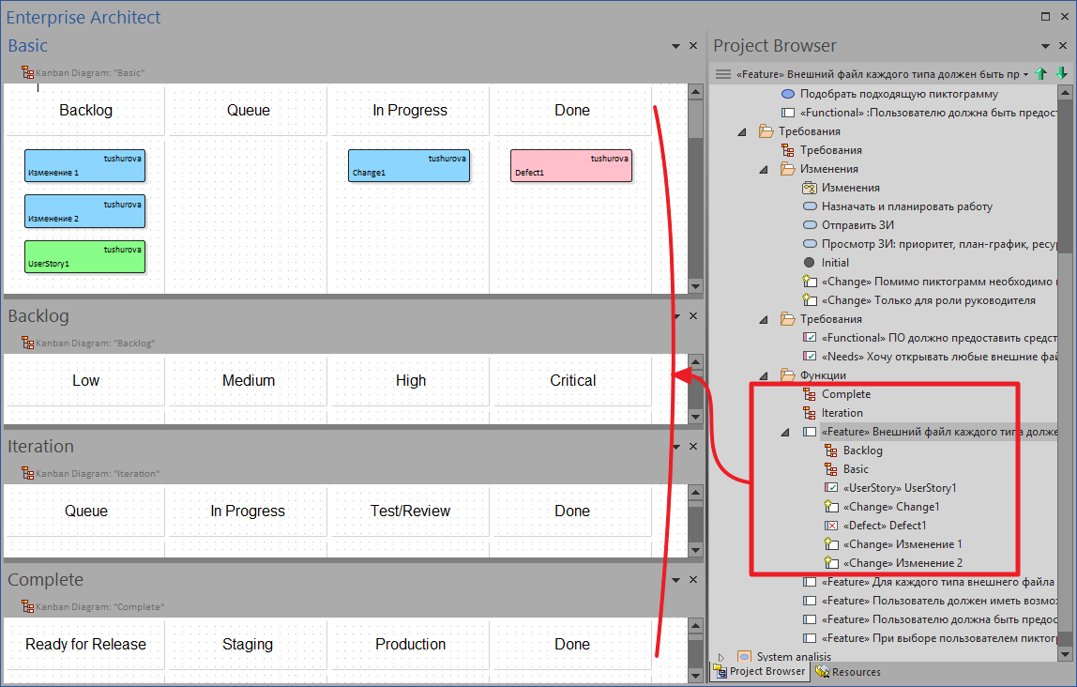
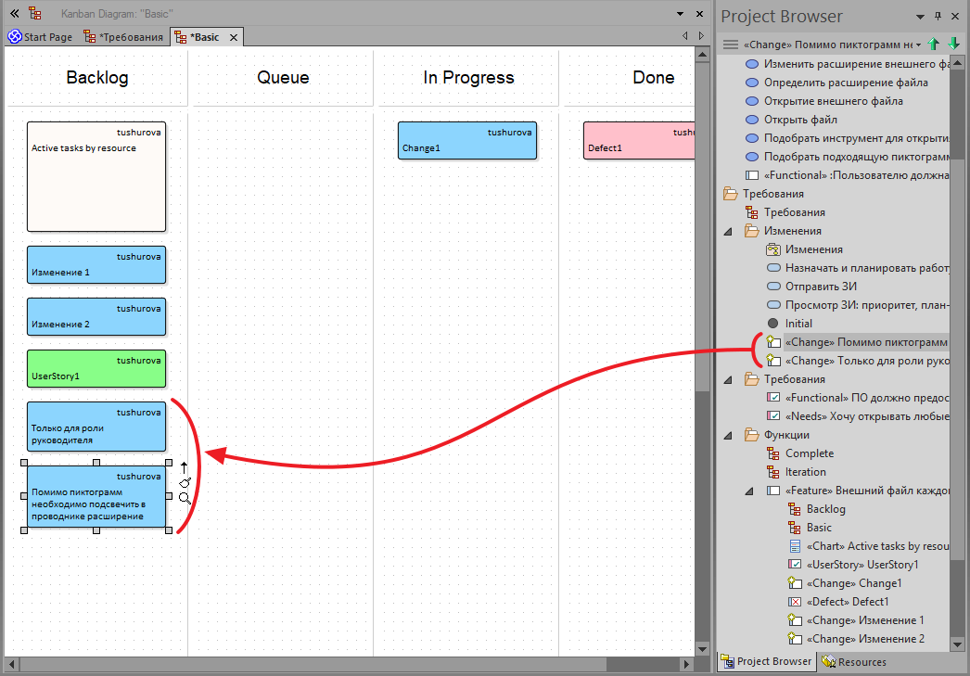
Управление изменениями с помощью Kanban

Slide 31
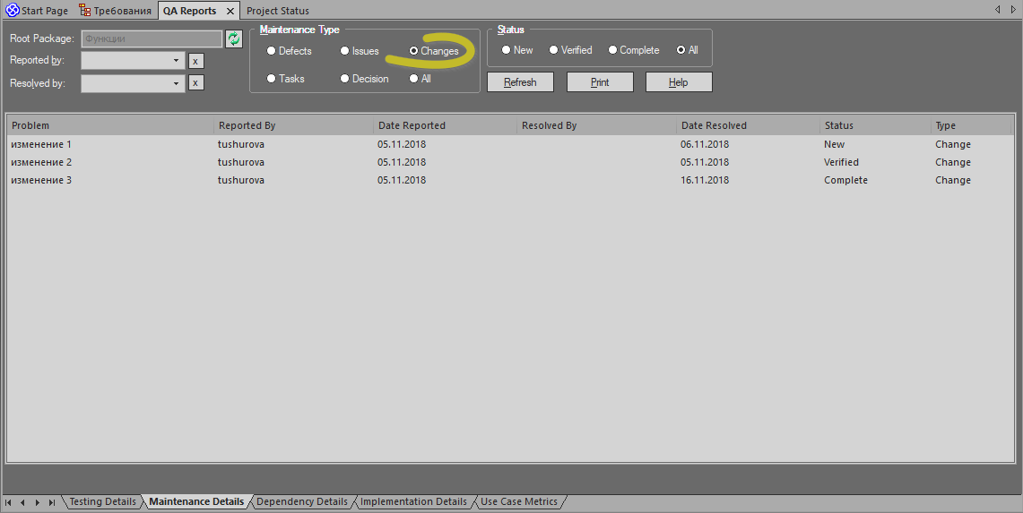
Управление изменениями через метрики

Slide 32


Пример реализации: рабочий стол аналитика

Slide 33
Недостатки и преимущества Enterprise Architect
Недостатки |  | Преимущества
Знакомство с инструментом занимает много времени Продукт не бесплатный Подсчет общей трудоемкости производится по UC, а не по функции |  | EA – cистематизированный и удобный инструмент Легко учитывать требования Удобно отслеживать и контролировать изменения Можно распределять привилегии по ролям при командной работе

Slide 34
Итоги
Данный подход позволяет:
Легко отслеживать изменения
Управлять изменениями
Повышать эффективность работы проектной команды

Slide 35
Тамара Ушурова
tushurova@custis.ru

